Slide 1
Sistem Informasi Universitas Kristen Surakarta (SINKRISTA)
Omega Rimba Gemilang, M.Kom.
Selasa, 30 Agustus 2022

Slide 2


sinkrista.uks.ac.id

Slide 3
SINKRISTA
Apa?
Mengapa?
Siapa?
Kapan?
Bagaimana?

Slide 4
APA?
Sinkrista adalah Sistem informasi akademik Universitas Kristen Surakarta
MK : Mata Kuliah
KRS : Kartu Rencana Studi
RPS : Rencana Pembelajaran Semester
KHS : Kartu Hasil Studi
UTI : Unit Teknologi Informasi

Slide 5
MENGAPA?
Untuk membantu dan mempermudah pendokumentasian aktifitas perkuliahan berupa :
Data Dosen, Data Pengampu, Data Mata Kuliah,
Data Mahasiswa, KRS, KHS, Transkrip Sementara, Keuangan Mahasiswa, Angket, Presensi Perkuliahan

Slide 6
SIAPA? KAPAN? BAGAIMANA?
UTI | Admisi | Kaprogdi | Mahasiswa | Dosen Wali | Dosen MK
Membuat Semester |  | Mempersiapkan MK Memilih pengampu MK
Membuka jalur KRS | Keu : Mengijinkan KRS\ |  | Memilih MK (KRS) | Memvalidasi KRS
 | Fak : Mencetak KRS dan Presensi
MK sesuai kurikulum
Memvalidasi KRS
Keu :
Mengijinkan KRS
MK sesuai kurikulum
 | LAMA | CONTOH | SPARK | CONTOH
PA/PK | 18xxxx/21xxxx | PA1885805 | 22xxxx | PA2280601
TL/TI | 18xxxx/21xxxx | TL1885805 | 22xxxx | TL2281201
MN/AK | 18xxxx/21xxxx | MN1886401 | 22xxxx | MN2280301

Slide 7
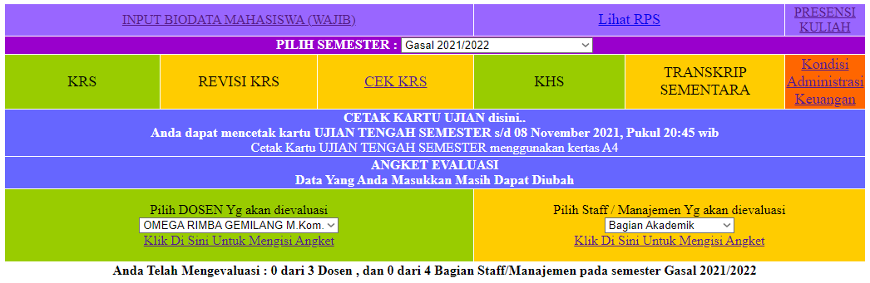
SIAPA? KAPAN? BAGAIMANA?
UTI | Admisi | Kaprogdi | Mahasiswa | Dosen Wali | Dosen MK
Membuka jalur revisi KRS |  |  | Merevisi KRS | Membuka kunci Memvalidasi
 | Fak : Mencetak KRS dan Presensi
Membuka jadwal evaluasi | Mengisi evaluasi institusi |  | Mengisi evaluasi dosen, karyawan, institusi |  | Mengisi evaluasi karyawan, istitusi
Membuka akses nilai |  |  |  |  | Unggah nilai
Proses Yudisium |  |  | Cek KHS

Slide 8
SIAPA? KAPAN? BAGAIMANA?
UTI | Admisi | Kaprogdi | Mahasiswa | Dosen Wali | Dosen MK
 |  | Input data skripsi |  |  | Unggah nilai skripsi
Proses yudisium kelulusan
Membuka jalur wisuda |  | Mengijinkan ikut wisuda | Melengkapi identitas Mendaftar wisuda

Slide 9
Bagaimana mendapat kartu ujian?
LAMA
Membayar biaya kuliah 50% & 100%
Menunjukkan slip transaksi kebagian keuangan
Menerima kartu ujian
BARU
Membayar biaya kuliah 50% & 100%
Menunjukkan slip transaksi kebagian keuangan
Mencetak kartu ujian
Menerima kartu ujian
Mencetak kartu ujian

Slide 10
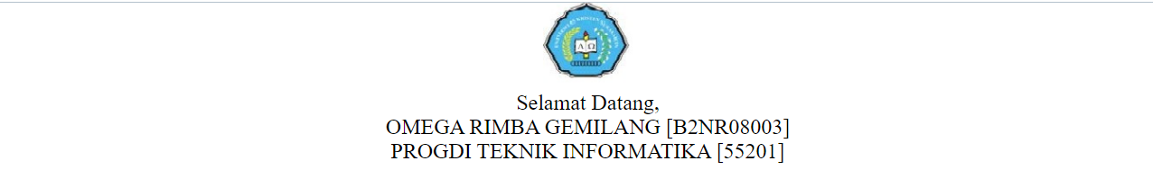
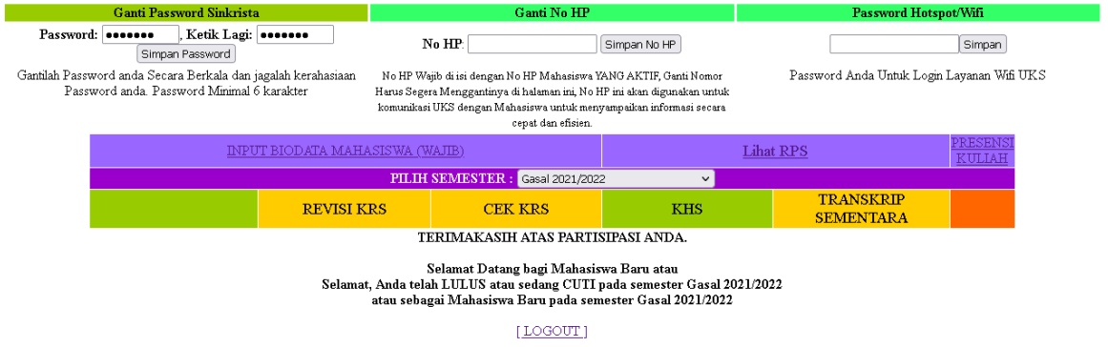
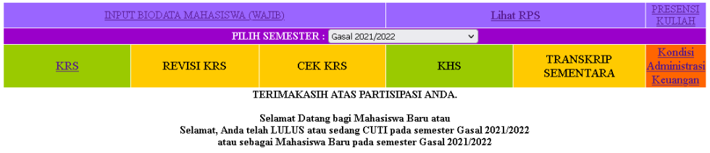

Slide 11
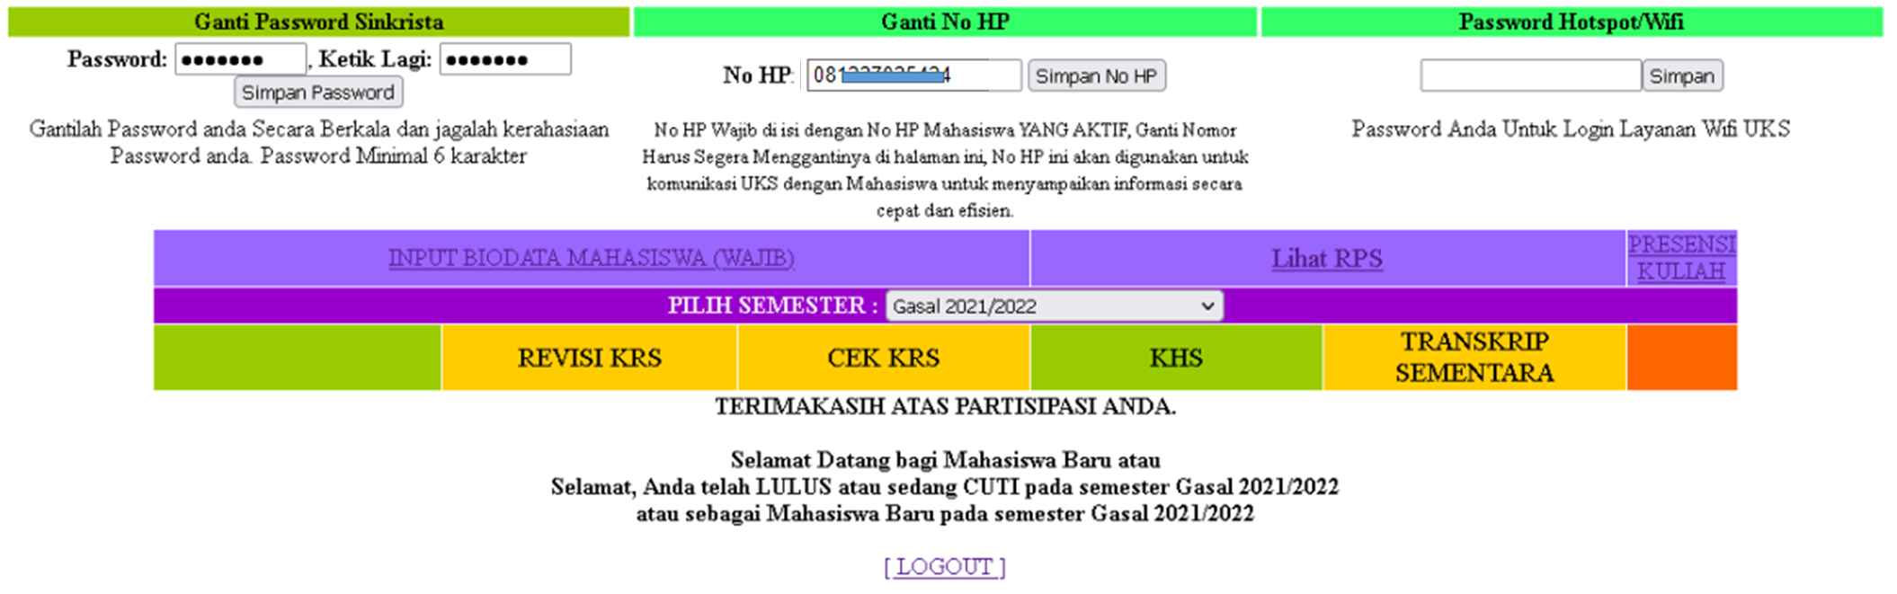
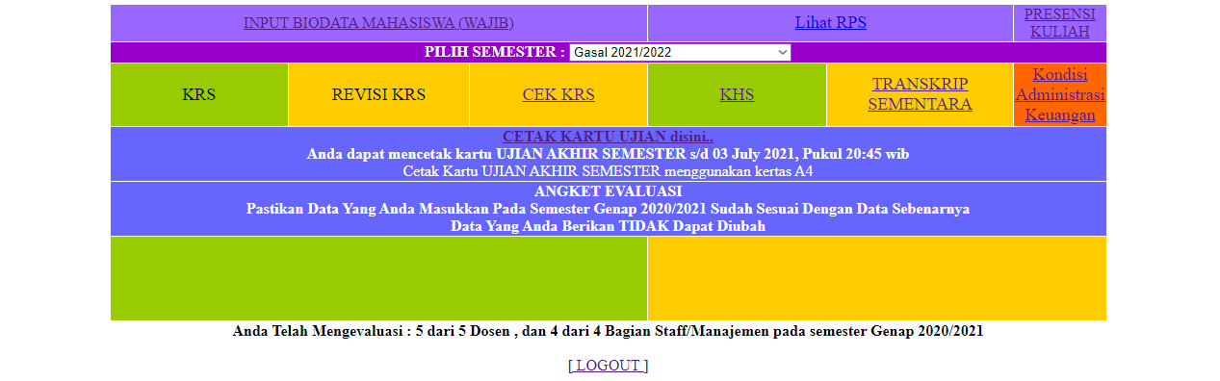
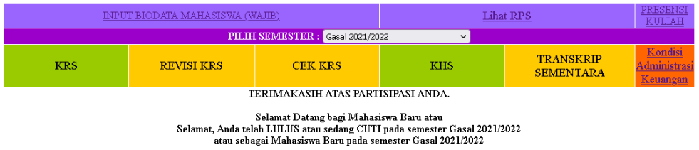

Slide 13
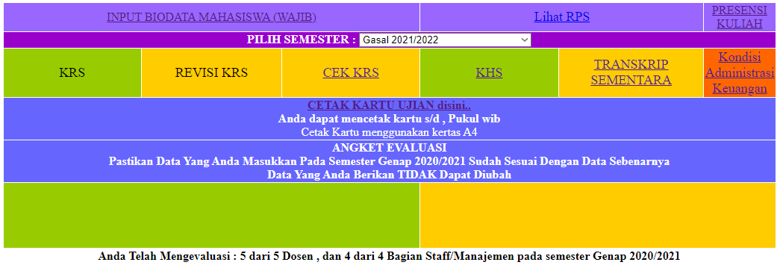

Slide 14
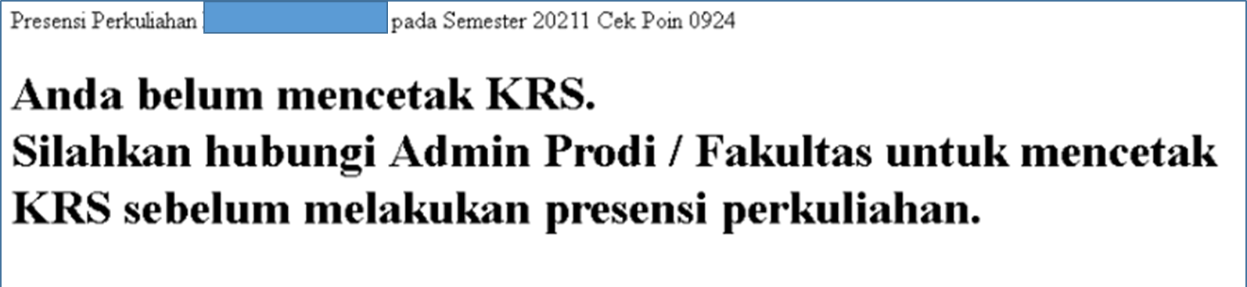

Slide 15

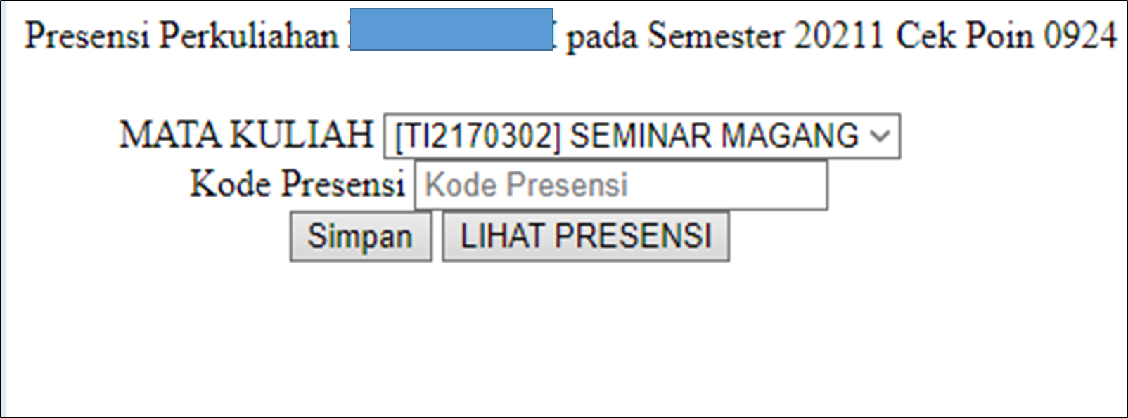
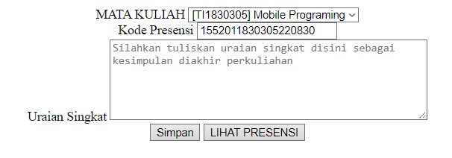

Slide 16
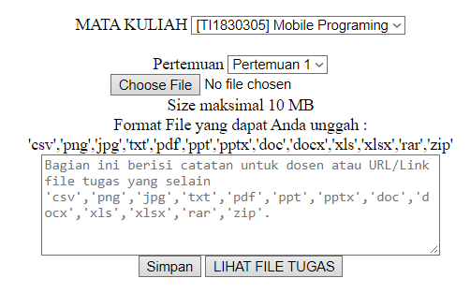

Slide 17
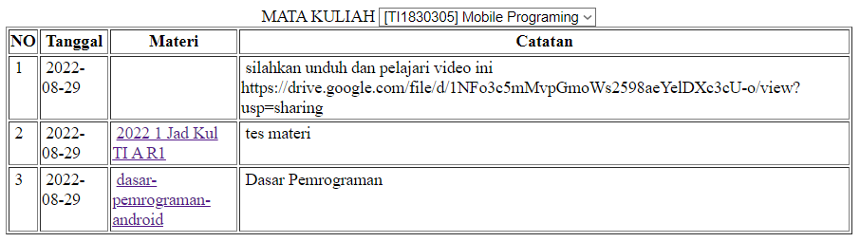

Slide 18
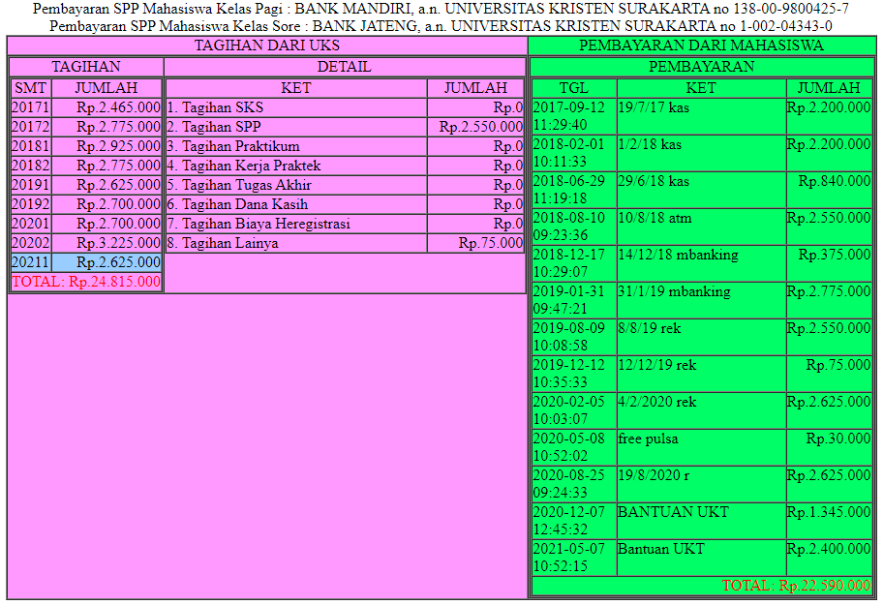
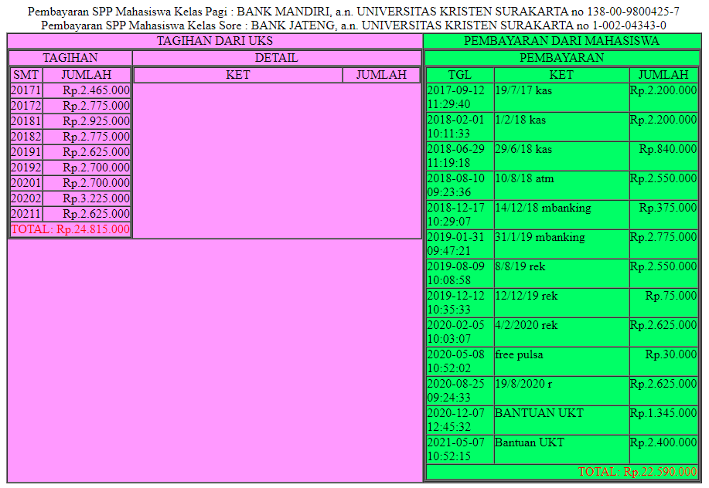

Slide 19
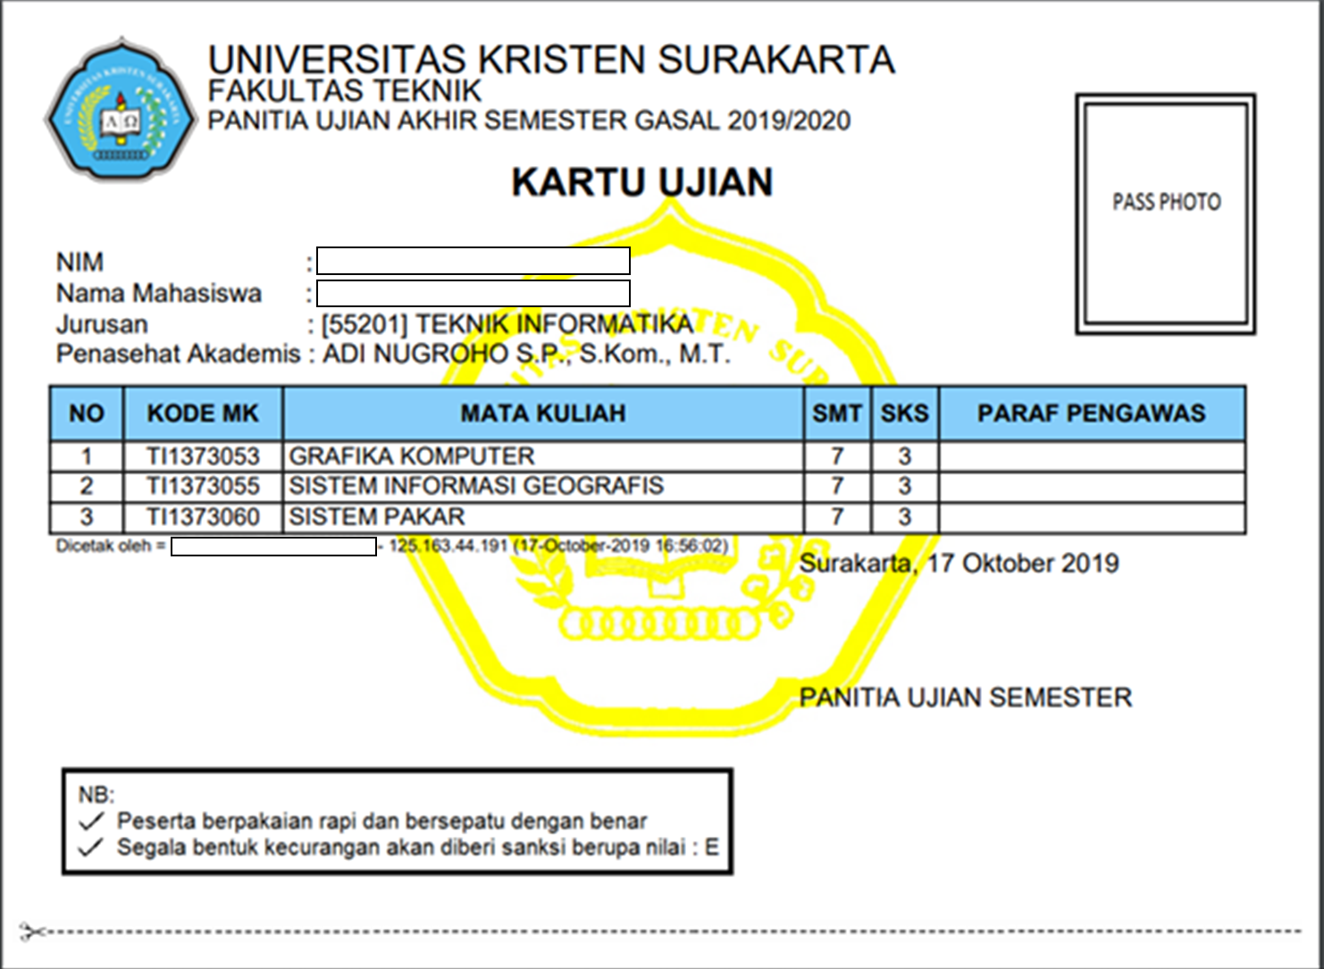

Slide 20
ADA PERTANYAAN?
TERIMAKASIH.

